Slide 1
VMWare Workstation Player のインストール，仮想マシンの作成と通信
https://www.kkaneko.jp/cc/vmware/index.html
金子邦彦

Slide 2
アウトライン
VMWare Workstation Player のインストール
仮想マシンの作成と Ubuntu のインストール
Ubuntu 仮想マシンを使ってみる
仮想マシン間の通信
２台の仮想マシン間で通信したいときは「ブリッジ」に設定するのが便利である

Slide 3
1. VMWare Workstation Player のインストール

Slide 4
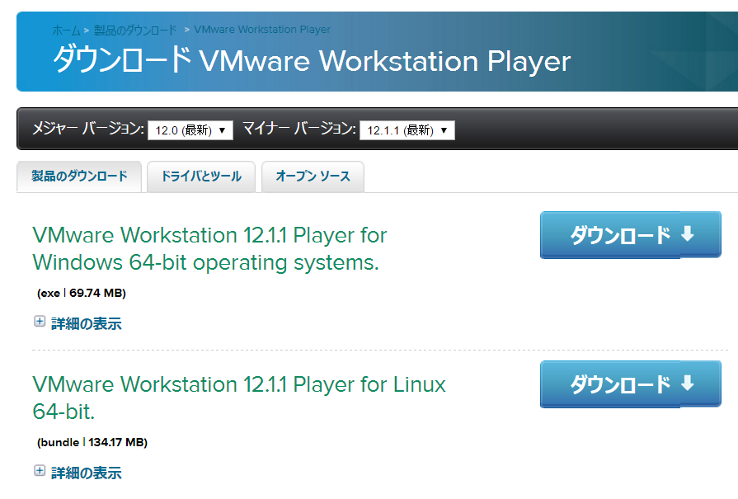
① ダウンロード VMware Workstation Player の Web ページを開く
https://www.vmware.com/go/get-player-jp
Windows 版
Linux 版

Slide 5
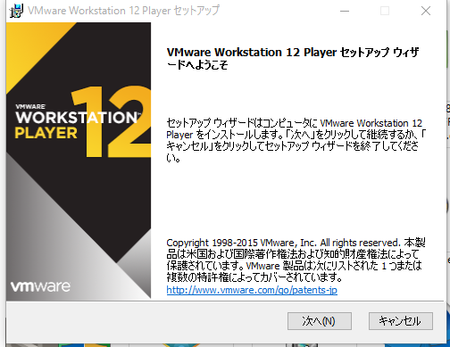
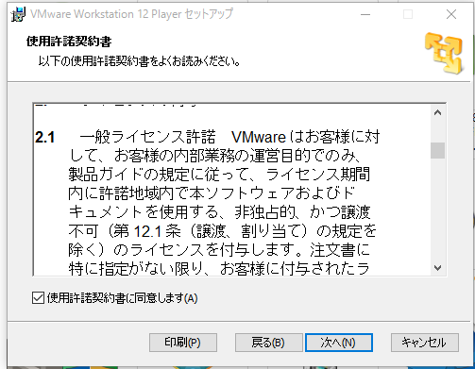
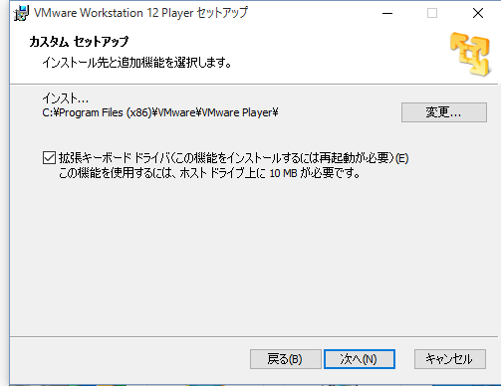
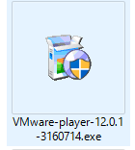
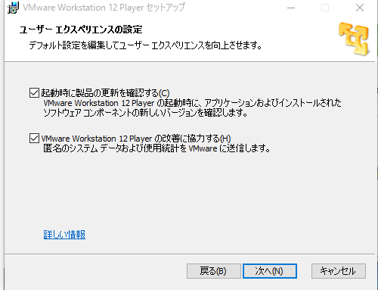
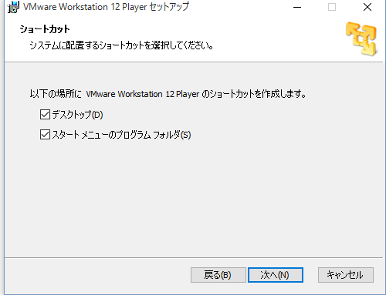
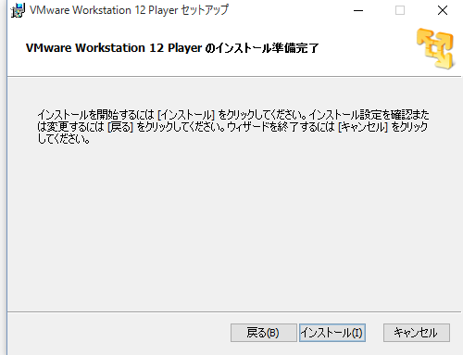
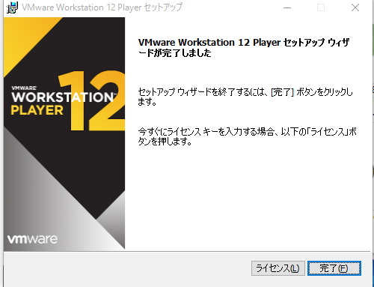
② VMWare Workstation Player のインストール
①ファイルを実行
④カスタム
セットアップ
②ようこそ画面では
「次へ」をクリック
③ライセンス条項
の確認
⑤ユーザエクスペリ
エンスの設定
⑥ショートカット
⑦インストール開始
⑧インストール完了

Slide 6
2. 仮想マシンの作成と Ubuntu のインストール

Slide 7
仮想マシン
コンピュータの中に，仮想（バーチャル）マシンを作る
作成，コピー，抹消が簡単
作成した仮想（バーチャル）マシンで，別のオペレーティングシステム (Linux など）を起動することも簡単

Slide 8
Ubuntu 設定表
設定項目 | 設定内容
CD/DVD | 各自，ドライブ名を，適切に設定
ネットワークアダブタ | ・２台の仮想マシンを作り，通信したいので，「ブリッジ」に設定． ※ ふつうは「NAT」（デフォルト設定）でOK
どこに住んでいますか （タイムゾーン） | Tokyo
キーボードレイアウト | 日本語 / 日本語
あなたの名前，ユーザー名 | ＜任意の英文字と数字＞
パスワード | ＜任意の英文字と数字＞
コンピュータの名前 | ＜任意の英文字と数字＞ 今日は「c1」のように設定

Slide 9
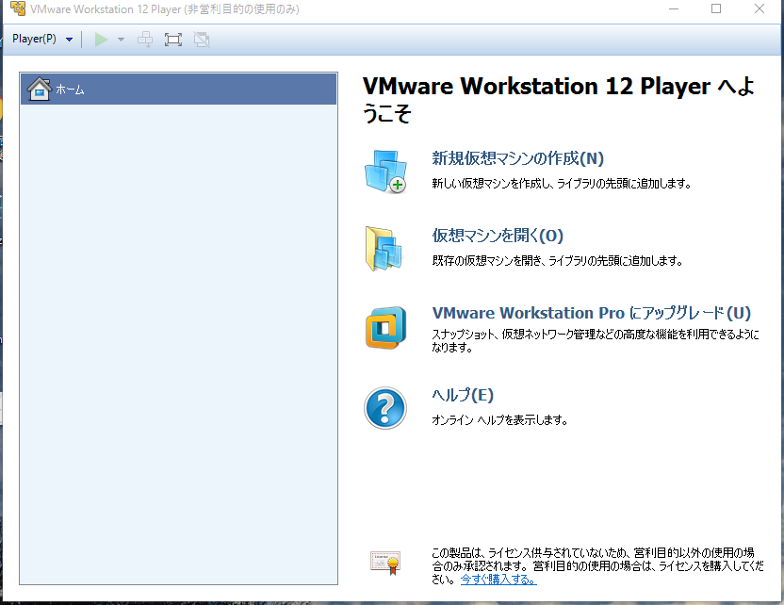
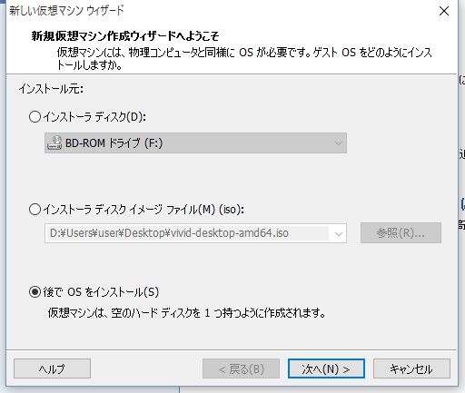
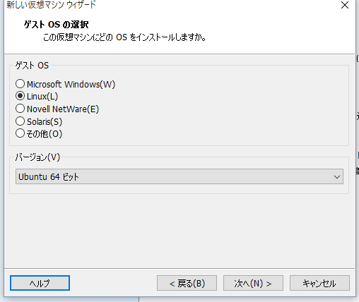
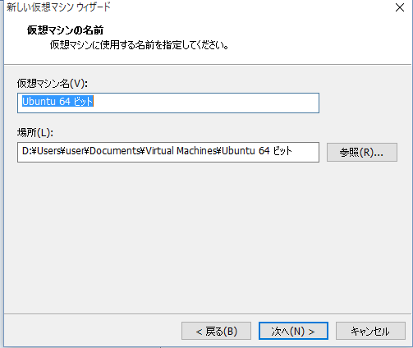
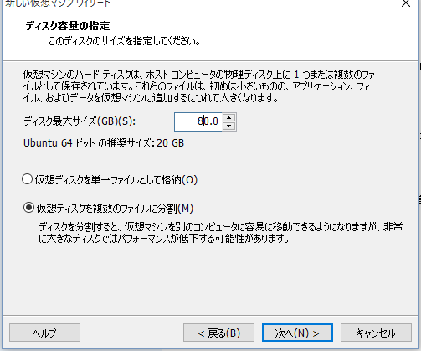
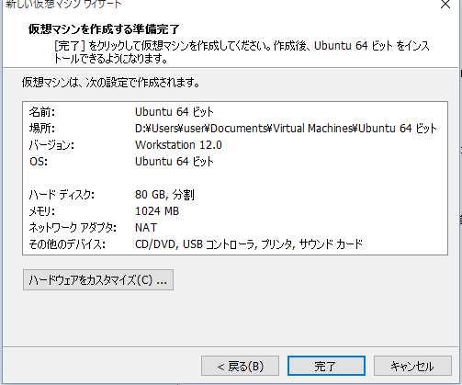
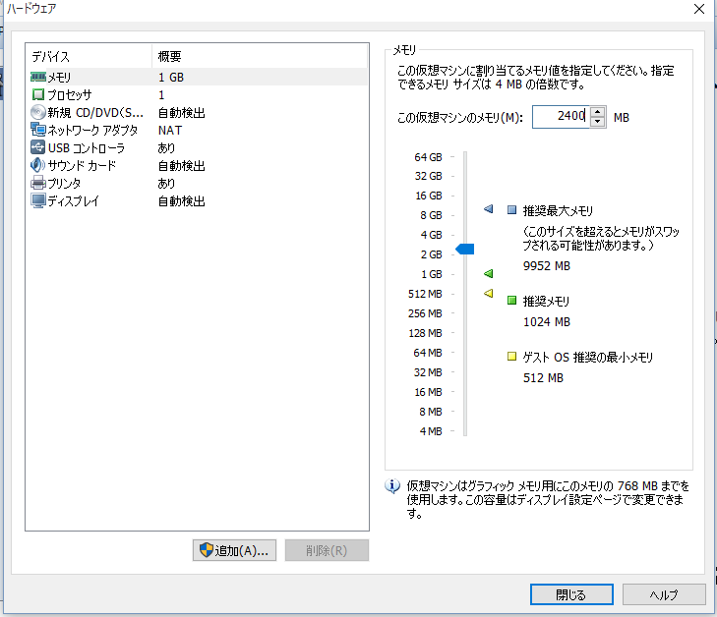
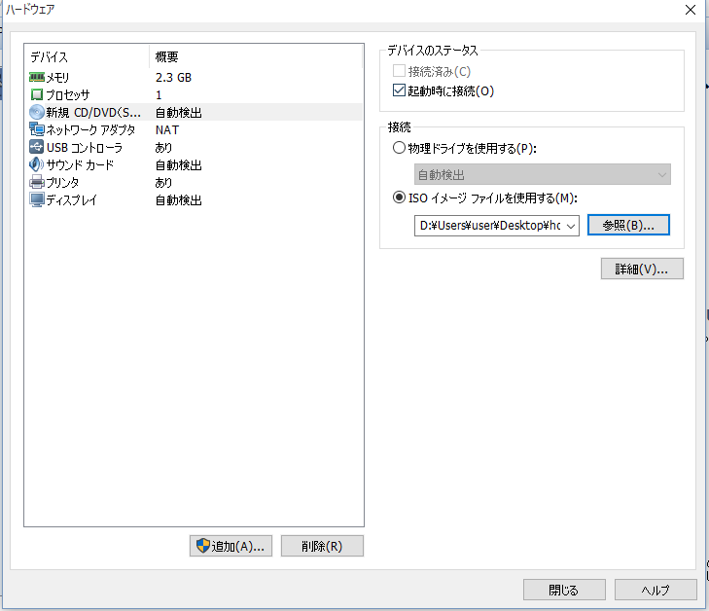
① Ubuntu 新規仮想マシンの作成と起動
①「新規仮想マシン
の作成」
②「後で OS をイン
ストール」
③ゲストOSの選択
「Ubuntu 64ビット」
④仮想マシン名
⑤ディスク容量の指定
⑥ハードウエアの
カスタマイズ開始
⑦メモリサイズの設定
⑧ISO イメージ
ファイルの設定

Slide 10
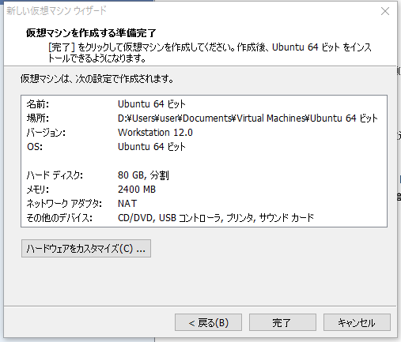
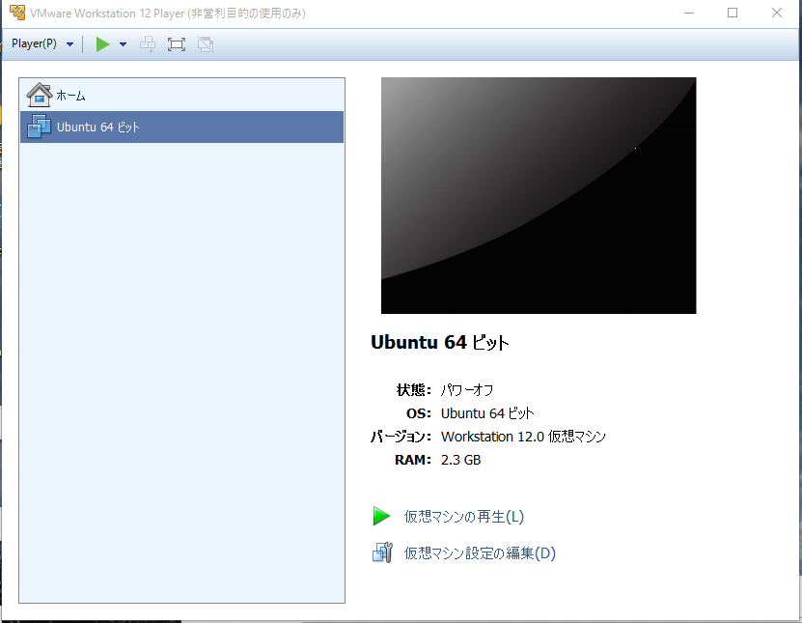
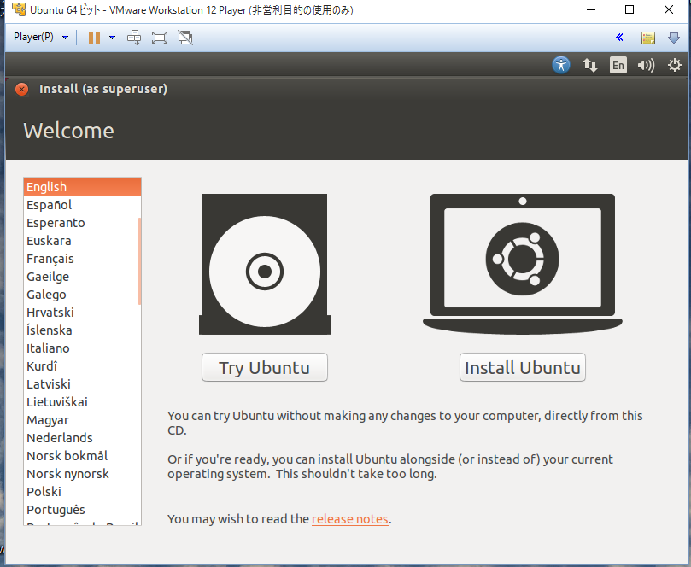
① Ubuntu 新規仮想マシンの作成と起動（続き）
⑨ 設定完了
⑩ 起動（再生）の開始
⑪ Ubuntu が起動する

Slide 11
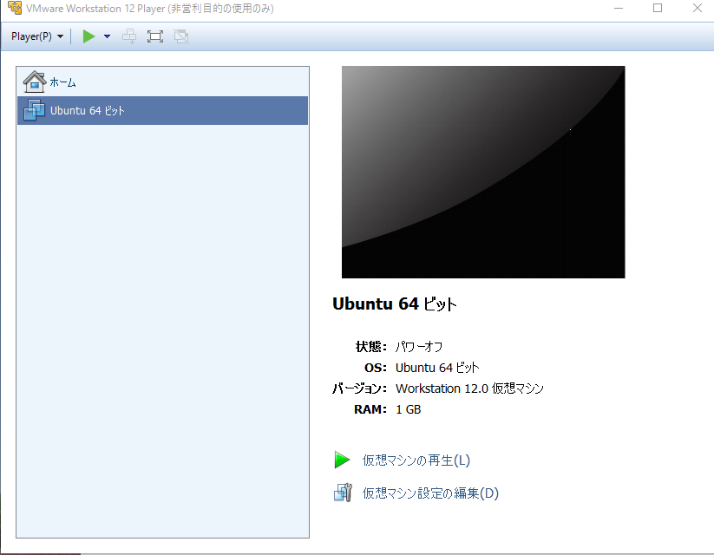
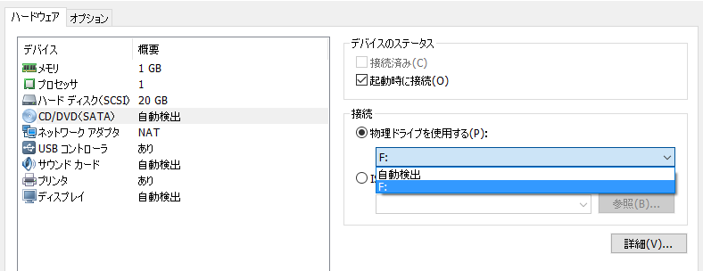
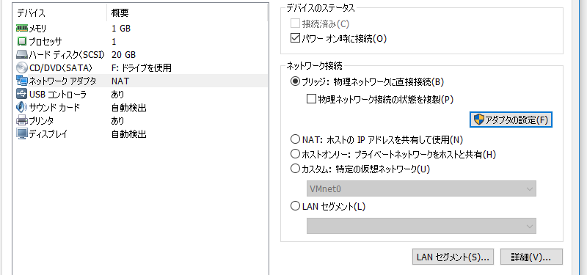
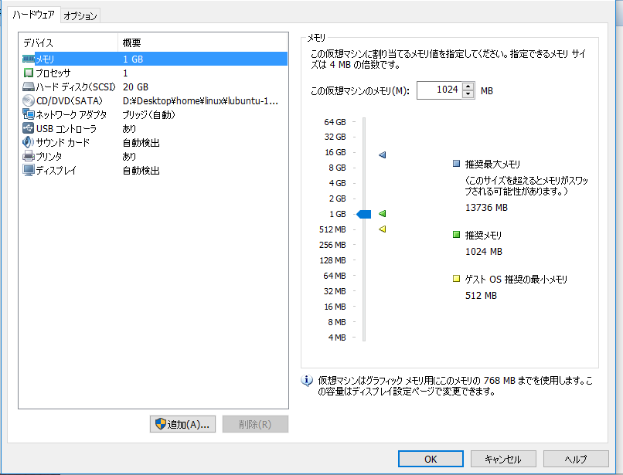
② ネットワークアダブタを「ブリッジ」に設定
① 仮想マシン設定の編集
② CD/DVD の設定（ドライブ名を設定する）
③ ネットワークアダブタは「ブリッジ」
④ OK

Slide 12
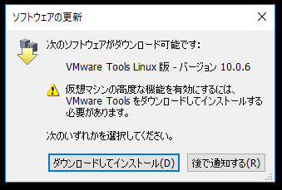
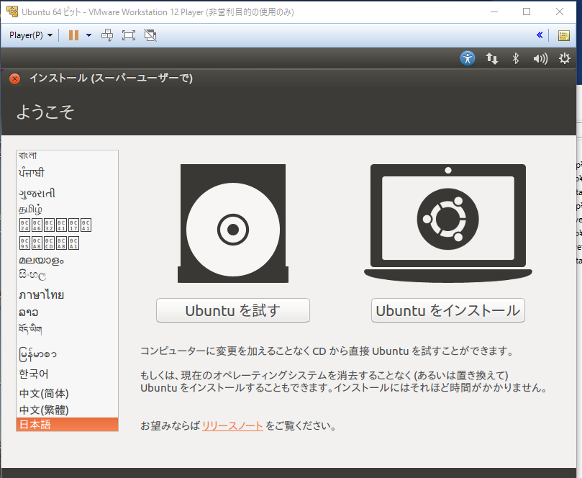
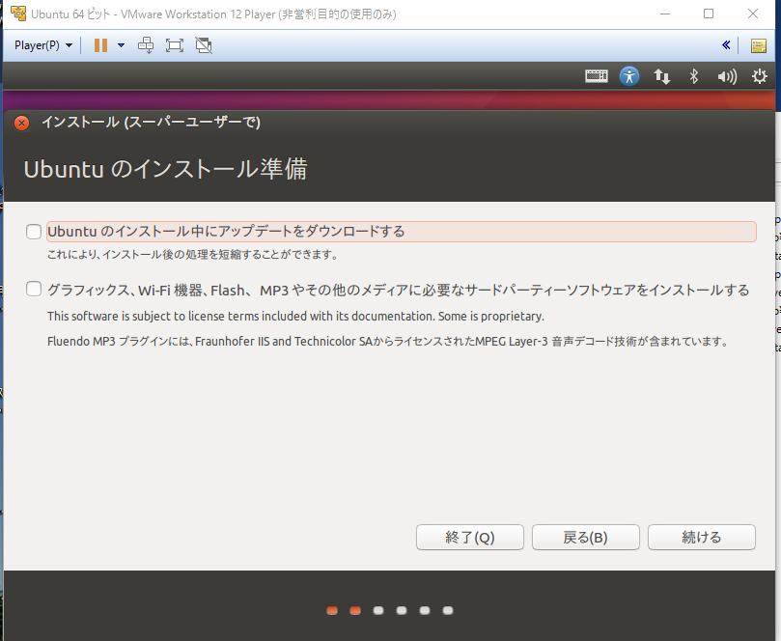
③ Ubuntu インストールの開始
⑤ 仮想マシンの再生
⑥ 後で通知する
⑦ 「Ubuntu をインストール」をクリック
⑧ 「続ける」をクリック

Slide 13
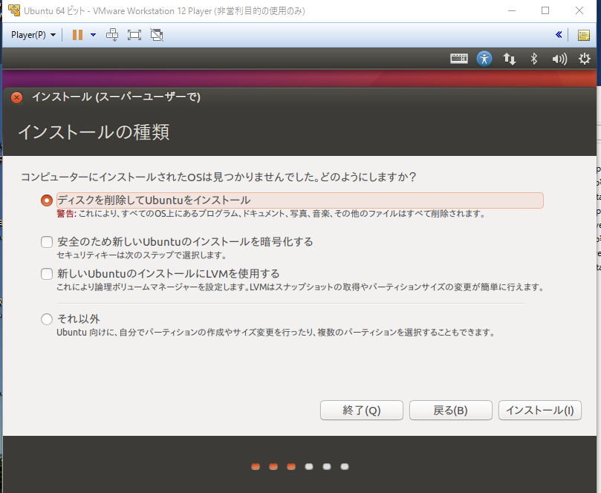
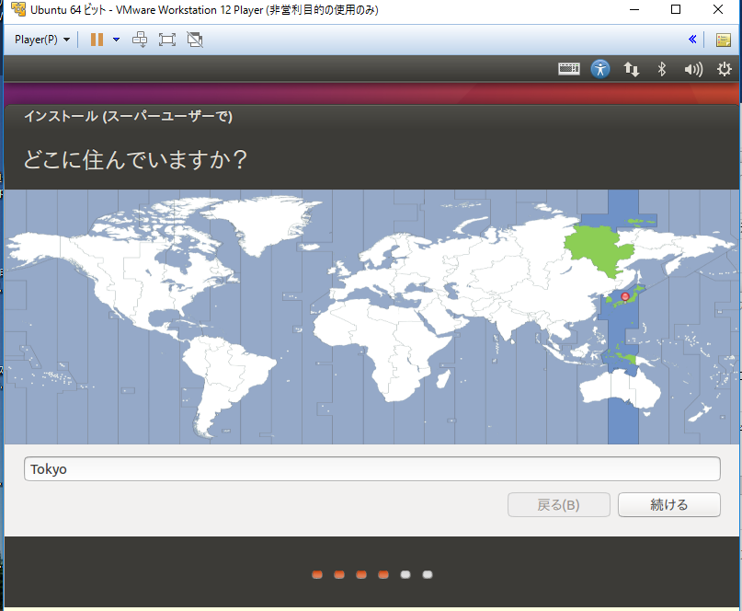
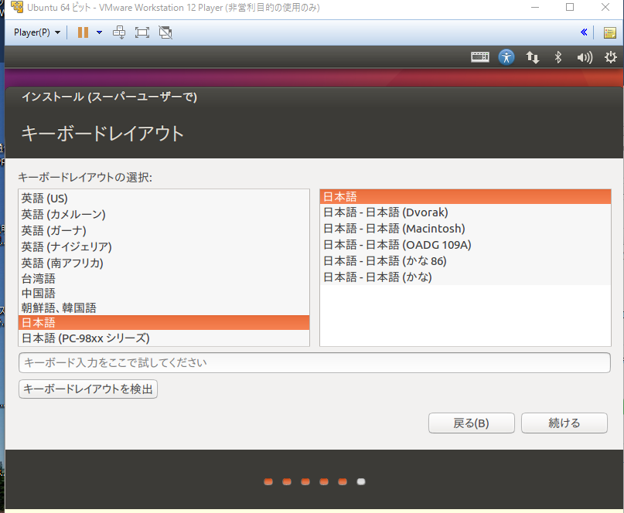
④ Ubuntu インストールの続き
⑪ 「続ける」をクリック．
その後，しばらく待つ
⑩ 「インストール」をクリック
⑫ 「Tokyo」を確認し，
「続ける」をクリック
⑬「日本語」になっていることを確認し，
「続ける」をクリック

Slide 14
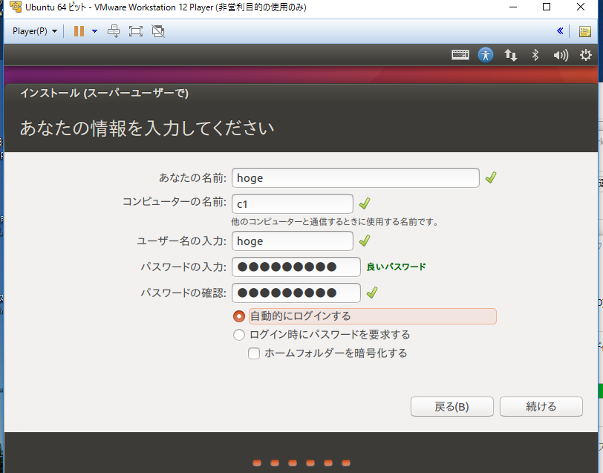
⑤ パスワードと自動ログインの設定
＜任意の英文字と数字＞
コンピュータの名前
＜任意の英文字と数字＞
＜任意の英文字と数字＞
「自動的にログインする」をチェック

Slide 15
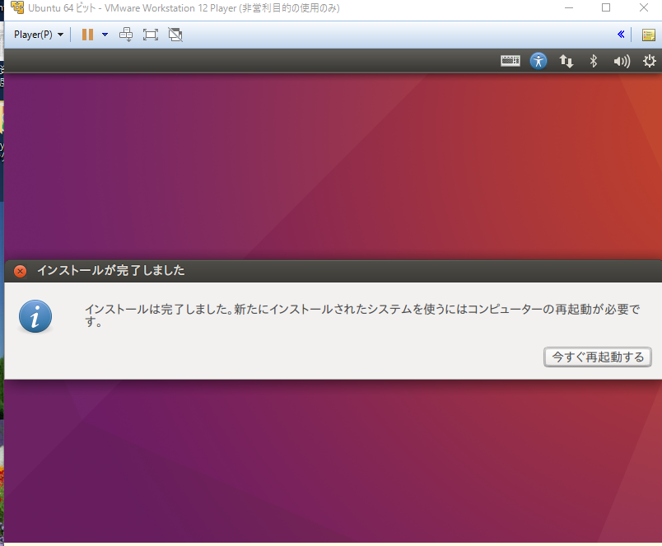
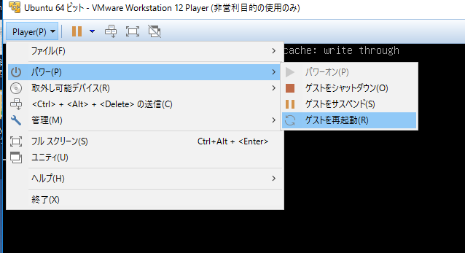
⑥ Ubuntu インストールの続き
⑮ 「今すぐ再起動する」をクリック．
※ もし１分くらい待っても起動しない
ときは「ゲストを再起動」をクリック

Slide 16
3. Ubuntu 仮想マシンを使ってみる

Slide 17
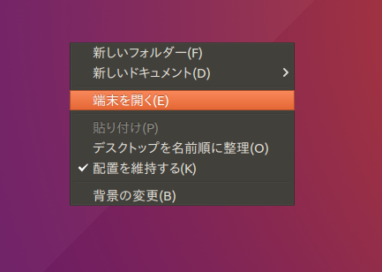
端末（コンソール）を開く
例えば
ifconfig -a
で IP アドレス（inet アドレス）を
知ることができる
右クリックメニューで
端末を開く

Slide 18
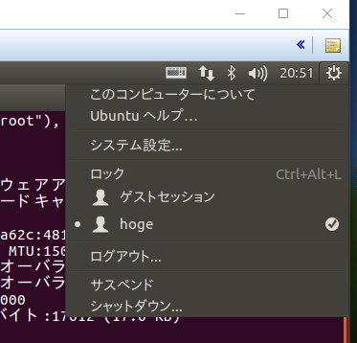
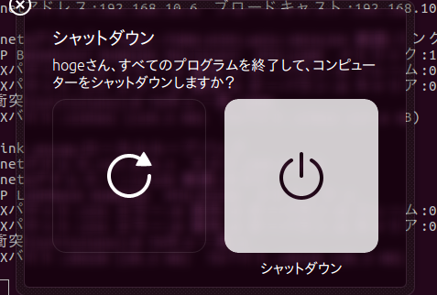
マシンの停止（シャットダウン）
画面右上のメニューで
「シャットダウン」を選ぶ

Slide 19
VMWare 使用上の注意
キーボード，マウスの信号は仮想マシン側（ゲスト側）に送られる．
Windows （ホスト側）の操作を行いたいときは，モードを切り替える
仮想マシンを操作できるモード
ALT, コントロールキー
を同時押し
VMWareのウインドウをクリック
Windows を操作できるモード

Slide 20
4. 仮想マシンを２台作成し， その間で通信

Slide 21
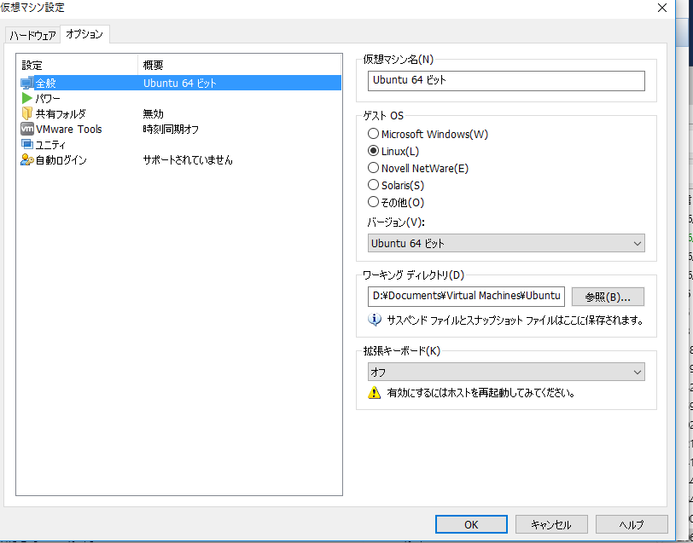
ワーキングディレクトリの確認
ワーキングディレクトリの確認は，仮想マシンを停止（シャットダウン）した状態で行う
仮想マシン設定の編集
「オプション」タブをクリックし，
ワーキングディレクトリを確認

Slide 22
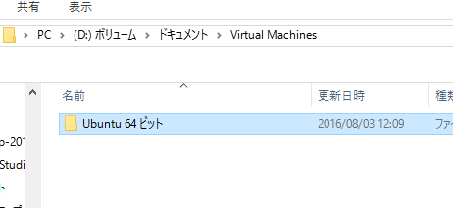
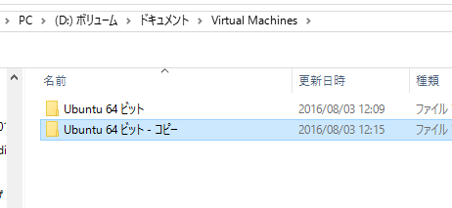
仮想マシンのコピー（複製）
仮想マシンのコピー（複製）は，仮想マシンを停止（シャットダウン）した状態で行う
Windowsで「ワーキングディレ
クトリ」の１つ上のディレクト
リ（フォルダ）を開く
仮想マシンのディレクトリ
（フォルダ）を丸ごとコピー
して，貼り付け

Slide 23
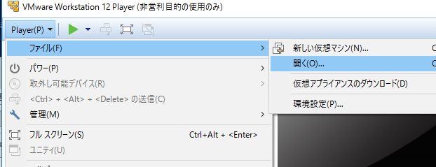
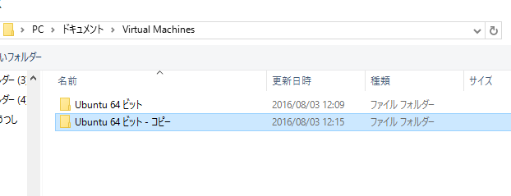
仮想マシンのコピー（複製）続き
VMWare で
「Player」→「ファイル」→
「開く」と操作
先ほど新しく作られた
ディレクトリ（フォルダ）
の下に移動

Slide 24
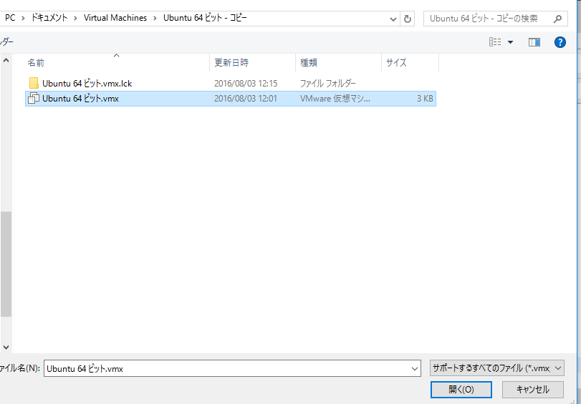
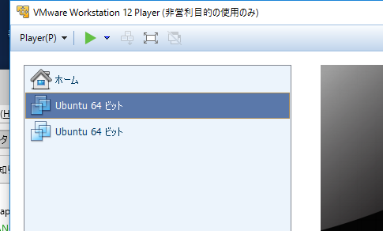
仮想マシンのコピー（複製）続き
拡張子「.vmx」のファイルを選び
「開く」をクリック

Slide 25
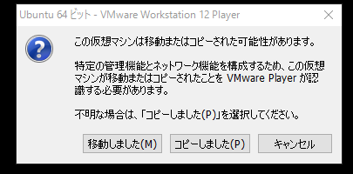
コピーした仮想マシンの初回起動
コピーしたマシンの初回起動時には，確認表示が出る．
「コピーしました」をクリック

Slide 26
いまから行うこと
VMwareを２つ起動し，それぞれで，別の仮想マシンを起動
その２つの仮想マシン間で通信

Slide 27
① 各仮想マシンの IP アドレスの確認
VMwareを２つ起動し，それぞれで，別の仮想マシンを起動
それぞれの仮想マシンで，端末を開き，「ifconfig -a」を実行
違う IP アドレス (inet アドレス) が割り当てられていることを確認
それぞれの IP アドレスを使用する

Slide 28
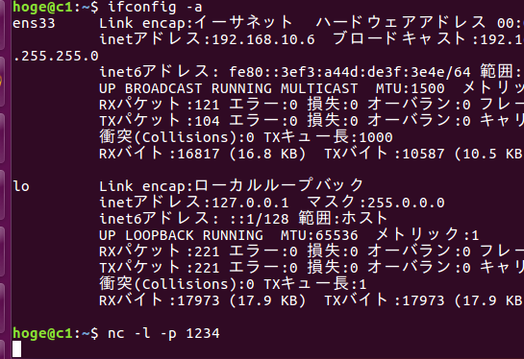
② netcat サーバの起動
まず，一方の仮想マシンで次のように操作
ifconfig -a
IP アドレス (inet アドレス）
を確認
nc -l -p 1234
（ポート 1234番でサーバを開設）

Slide 29
③ netcat クライアントの起動
もう１つの仮想マシンで，次のように操作
nc ＜IPアドレス＞ 1234
好きなメッセージ

Slide 30
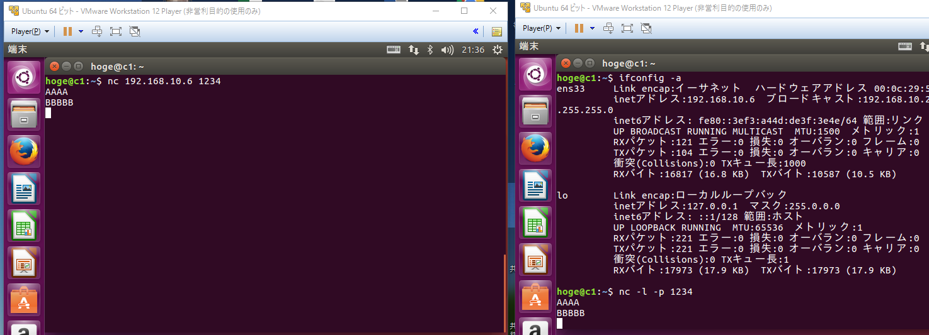
④ ２台間で通信していることを確認
通信できていることが分かる

